Slide 1

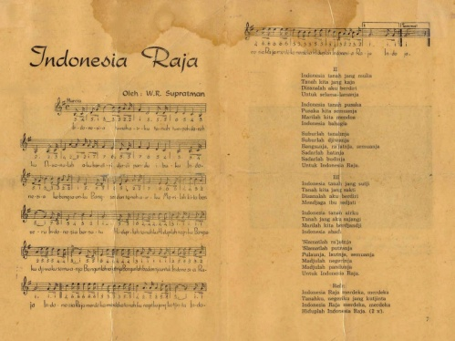

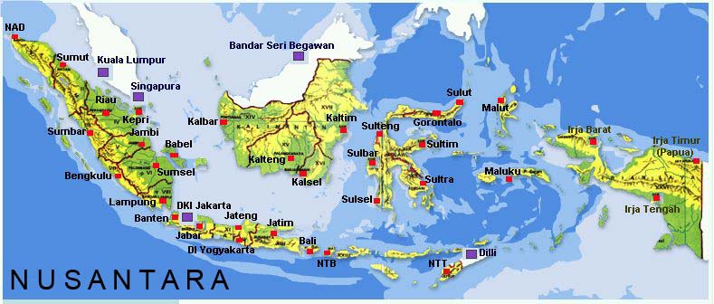
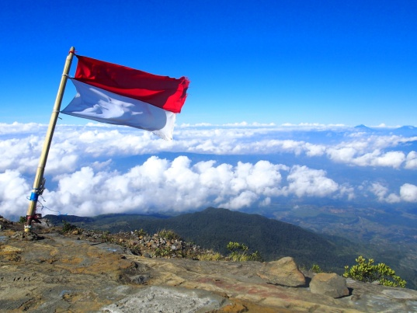
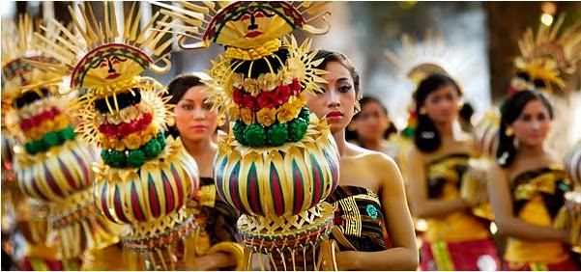
IDENTITAS NASIONAL
PUSAT PENYELENGGARA - MPK
PENDIDIKAN KEWARGANEGARAAN
UNIVERSITAS SRIWIJAYA
Dr. Hudaidah, M.Pd.

Slide 2
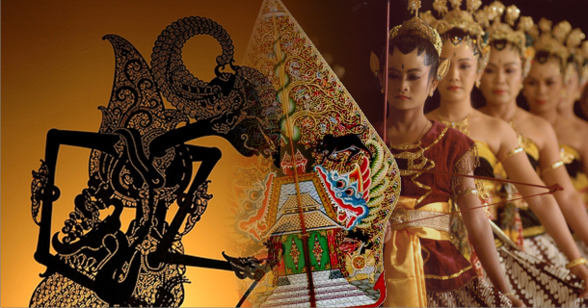
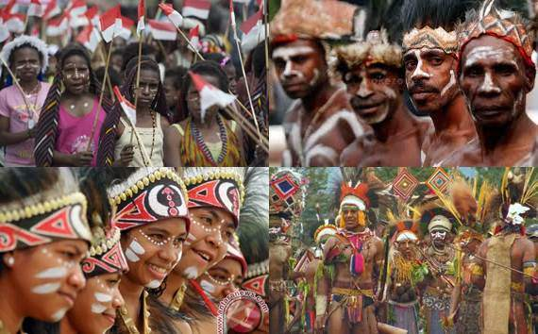
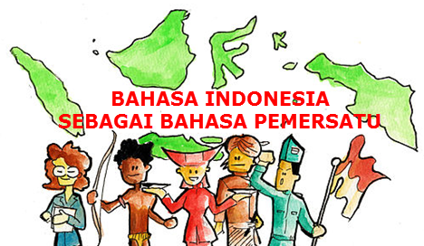
SEJAUH MANA KALIAN MENGENAL DAN JUGA MEMPERTAHANKAN IDENTITAS NASIONAL !!!

Slide 3
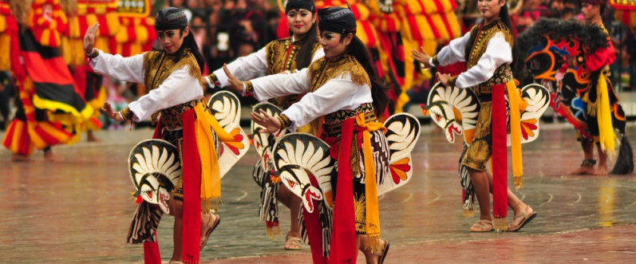
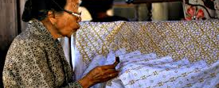
Pengklaiman Kebudayaan Indonesia oleh Negara Lain
Contoh Kasus

Slide 4

HAKIKAT IDENTITAS NASIONAL
IDENTITAS
Ciri-ciri khusus atau keadaan khusus yang melekat pada diri seseorang/kelompok orang, atau dapat dikatakan juga sebagai sekumpulan ciri khusus yang dapat membedakan dengan yang lain.
NASIONAL
Suatu identitas yang ada dan melekat pada kelompok-kelompok yang berada dalam suatu wilayah, yang terikat oleh kesamaan-kesamaan budaya, agama, budaya, keinginan, dan juga cita-cita.

Slide 5
IDENTITAS NASIONAL
IDENTITAS NASIONAL INDONESIA
Lima unsur ataupun lima asas dari jati diri bangsa Indonesia, yaitu berketuhanan, berkemanusiaan, memiliki persatuan, berkerakyatan, dan berkeadilan.
PANCASILA MENJADI JATI DIRI DARISELURUH MASYARAKAT INDONESIA

Slide 6
Unsur Pembinaan dan Pembentukan
Bangsa Indonesia
Kebudayaan
1
Dominasi dari cara hidup suku bangsa Indonesia adalah bertani dan pelaut, dilihat dari pranata sosial.
2
Asal Usul Bangsa
Nasib Sejarah
Bangsa Indonesia berasal dari ras Malayan Mongoloid, dari rumpun Melayu yang diperkaya variasi percampuran darah antar ras
Persamaan nasib pada zaman kerajaan besar seperti Sriwijaya dan juga persamaan nasib ketika dijajah kolonial
3
Tempat Tinggal
4
Yang disebut dengan nama khas Tanah Air Nusantara, Yakni Tanah Tumpah Darah Seluruh Bangsa yang merupakan satu kesatuan Wilayah Laut yang didalamnya terhimpun puluhan ribu pulau.
5
Cita-cita Hidup Bersama
Motovasi, visi, dan misi yang mengingikan bangsa yang merdeka,
berdaulat

Slide 7
UNSUR-UNSUR IDENTITAS NASIONAL
BAHASA
KEBUDAYAAN
AGAMA
SUKU BANGSA
Local dan Political Unity
Indonesia bukan negara Agama tetapi negara yang Beragama, dimana ada enam agama yang diakui di Indonesia, marsayakatnya satu dengan yang lain saling menghargai dan toleransi dalam umat beragama.
Daerah AtauSuku
Bahasa Daerah atau Lokal
Kesatuan sosial yang dapat dibedakan dari kesatuan sosial lain berdasarkan kesadaran akan identitas perbedaan kebudayaan, khususnya bahasa.
Indonesia menjadi negara dengan banyak suku, kurang lebih ada 300 suku yang ada di Indonesia
Menjadi suatu lambang atas unsur bunyi dari setiap individu yang satu dengan yang lainnya untuk berkomunikasi sehingga terlaksana proses interaksi, pikiran dan juga perasaan yang baik

Slide 8
INTEGRASI NASIONAL
Proses penggabungan/penyatuan dari beberapa kelompok sosial budaya kedalam kesatuan wilayah sehingga, terbentuklah suatu identitas
1
2
3
Negara Republik Indonesia
lahir, dijiwai, dibangun dan juga didirikan dari semngat kebersamaan oleh para pejuang dari berbagai wilayah.
Memiliki keterkaitan antara yang satu dengan yang lain, antar masyarakat harus ada kesatuan yang utuh
Indonesia merupakan negara yang masyarakatnya dilandasi semangat kebersamaan dan kekeluagaan
PAHAM INTEGRALISTIK

Slide 9
Teori Paham Integralistik
Teori ini dianut oleh Indonesia dengan pemikirnya
Prof. Soepomo, dan Moh.Hatta
Negara terdiri dari individu-individu, kelompok, masyarakat dan penguasa yang berperan/ berkontribusi terhadap negara, untuk mencapai tujuan bersama yakni kemakmuran hidup masyarakat
Menurut Supomo, negara yang dijiwai semangat kekeluargaan dan kebersamaan termasuk aliran pikiran integralistik, menyatakan definidi negara sebagai berikut: “Negara ialah suatu masyarakat yang integral menjamin kepentingan seluruh rakyat sebagai persatuan untuk mengatasi kepentingan golongan atau seseorang.”

Slide 10

TERIMA KASIH

